Slide 1
PR JECT
PLANNING
금한성
김나영
윤주성
이지수

Slide 2


01
주제 소개
구성도 및 기능
02
일정
단기계획
장기계획
03
진행사항
리눅스 서버구축
PHP 스터디

Slide 3
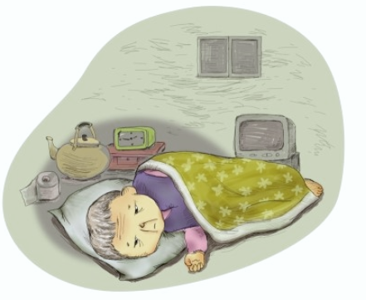
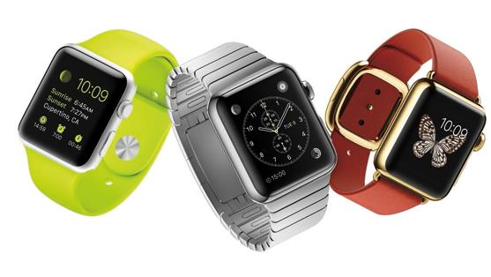

C P U
주제 소개
PROTECTOR

Slide 4
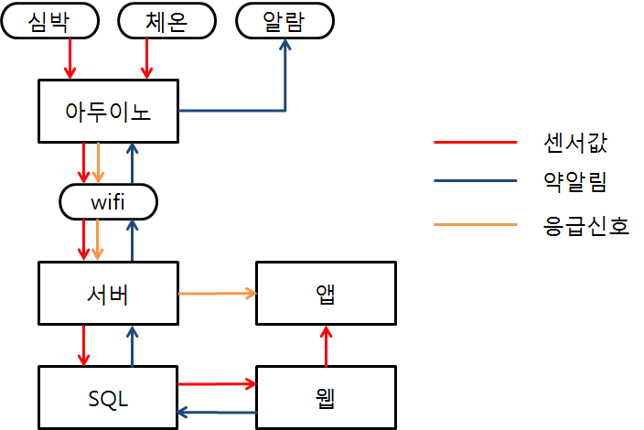
C P U
주제 소개

Slide 5
C P U
단기계획
1월4일(월) | 1월5일(화) | 1월6일(수) | 1월7일(목) | 1월8일(금) | 1월9일(토) | 1월10일(일)
 | 회의 웹 제작 제로보드,리눅스 |  |  | 회의
1월11일(월) | 1월12일(화) | 1월13일(수) | 1월14일(목) | 1월15일(금) | 1월16일(토) | 1월17일(일)
앱 제작 레이아웃,팝업 | 회의 |  | 서버 제작 | 부품 주문
1월18일(월) | 1월19일(화) | 1월20일(수) | 1월21일(목) | 1월22일(금) | 1월23일(토) | 1월24일(일)
 |  |  | 회의
1월25일(월) | 1월26일(화) | 1월27일(수) | 1월28일(목) | 1월29일(금) | 1월30일(토) | 1월31일(일)
 |  |  | 회의
2월1일(월) | 2월2일(화) | 2월3일(수) | 2월4일(목) | 2월5일(금) | 2월6일(토) | 2월7일(일)
서버 연동 | 회의 |  |  |  | 설 연휴
2월8일(월) | 2월9일(화) | 2월10일(수) | 2월11일(목) | 2월12일(금) | 2월13일(토) | 2월14일(일)
설 연휴 |  |  | 회의 와이파이 아두이노,서버 연동
2월15일(월) | 2월16일(화) | 2월17일(수) | 2월18일(목) | 2월19일(금) | 2월20일(토) | 2월21일(일)
 | 회의 |  | 회의
2월22일(월) | 2월23일(화) | 2월24일(수) | 2월25일(목) | 2월26일(금) | 2월27일(토) | 2월28일(일)
센서 체온, 심박 | 회의 |  | 회의 |  |  | 토익시험
2월29일(월) | 3월1일(화) | 3월2일(수) | 3월3일(목) | 3월4일(금) | 3월5일(토) | 3월6일(일)
정보처리기사 필기시험 대비 |  |  |  |  |  | 정보처리기사필기시험

Slide 6
C P U
단기계획-수정안
1월4일(월) | 1월5일(화) | 1월6일(수) | 1월7일(목) | 1월8일(금) | 1월9일(토) | 1월10일(일)
 | 회의 웹 제작 제로보드,리눅스 | 서버구축 |  | 회의
1월11일(월) | 1월12일(화) | 1월13일(수) | 1월14일(목) | 1월15일(금) | 1월16일(토) | 1월17일(일)
앱 제작 레이아웃,팝업 | 회의 |  | Mysql 스터디
1월18일(월) | 1월19일(화) | 1월20일(수) | 1월21일(목) | 1월22일(금) | 1월23일(토) | 1월24일(일)
PHP스터디 |  |  | 회의
1월25일(월) | 1월26일(화) | 1월27일(수) | 1월28일(목) | 1월29일(금) | 1월30일(토) | 1월31일(일)
 |  |  | 회의 Protector 웹 제작
2월1일(월) | 2월2일(화) | 2월3일(수) | 2월4일(목) | 2월5일(금) | 2월6일(토) | 2월7일(일)
 | 회의 |  |  |  | 설 연휴
2월8일(월) | 2월9일(화) | 2월10일(수) | 2월11일(목) | 2월12일(금) | 2월13일(토) | 2월14일(일)
설 연휴 |  |  | 회의 소켓 서버 제작
2월15일(월) | 2월16일(화) | 2월17일(수) | 2월18일(목) | 2월19일(금) | 2월20일(토) | 2월21일(일)
 | 회의 |  | 회의
2월22일(월) | 2월23일(화) | 2월24일(수) | 2월25일(목) | 2월26일(금) | 2월27일(토) | 2월28일(일)
웹 서버 연동 | 회의 |  | 회의 |  |  | 토익시험
2월29일(월) | 3월1일(화) | 3월2일(수) | 3월3일(목) | 3월4일(금) | 3월5일(토) | 3월6일(일)
정보처리기사 필기시험 대비 |  |  |  |  |  | 정보처리기사필기시험

Slide 7
C P U
장기계획
∙ 정처기
필기시험
∙ 토익시험
∙ 한이음 지원
∙ 한이음 피드백
∙ 한이음 피드백
1월
2월
3월
4월
5월
6월
∙ WEB 스터디
∙ APP
∙ SERVER
제작 및 연동
∙ WEB 제작
. SERVER
제작 및 연동
∙ ARDUINO
∙ SENSOR
∙ WIFI
∙ 공모전
∙ ARDUINO
∙ SENSOR
∙ WIFI
∙ 공모전
∙ 졸업작품
검토, 보완, 완성
∙ 공모전
12월
11월
10월
9월
8월
7월
∙ 한이음 엑스포
∙ 졸업작품 전시회
∙ 방학특강
∙ 토익
∙ 공모전
∙ 방학특강
∙ 토익
∙ 공모전

Slide 8


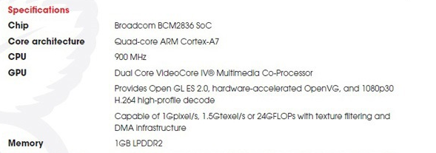
C P U
진행사항 – 환경설정

Slide 9

C P U
진행사항 – PHP 스터디
PHP 프로그래밍 입문
한빛아카데미 2013.05.30

Slide 10
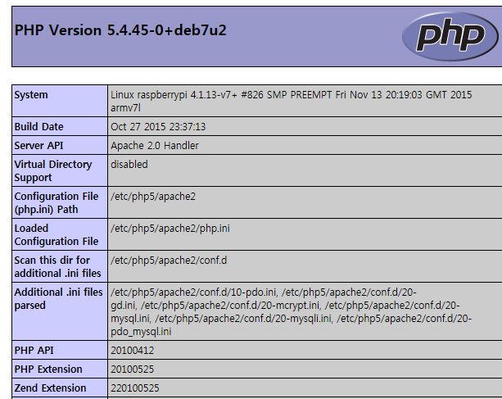
C P U
진행사항 – PHP 스터디

Slide 11
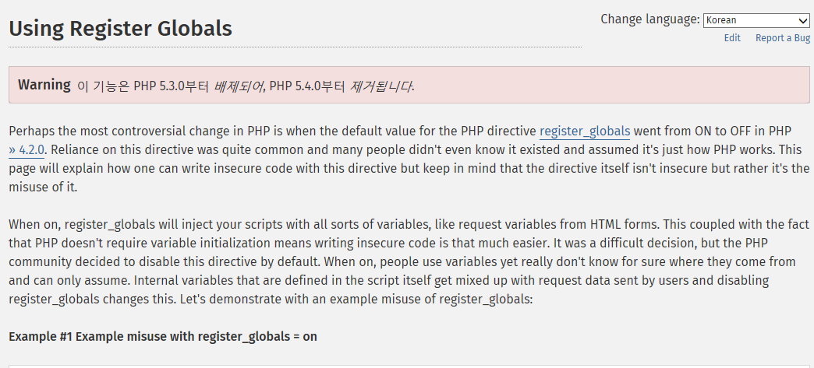
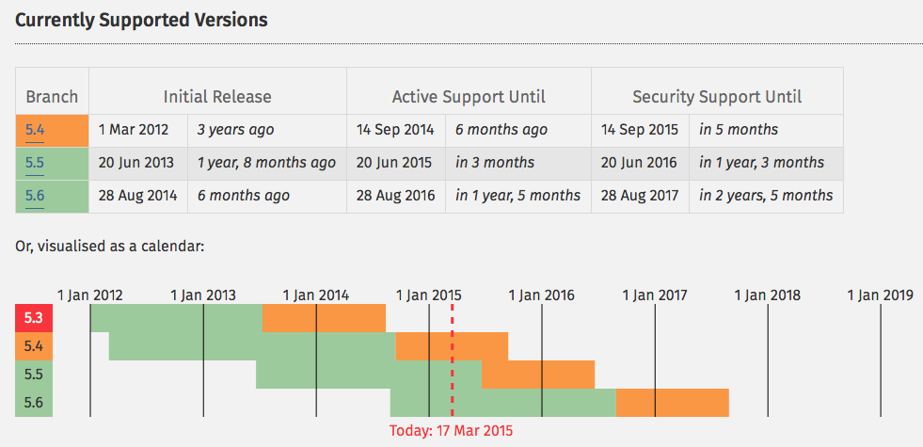
C P U
진행사항 – PHP 스터디

Slide 12
C P U
진행사항 – PHP 스터디
$_COOKIE[‘A’]
$_SESSION[‘A’]
$A
$_GET[‘A’]
$_POST[‘A’]
변수 A의 역할을 파악해야 한다.

Slide 13
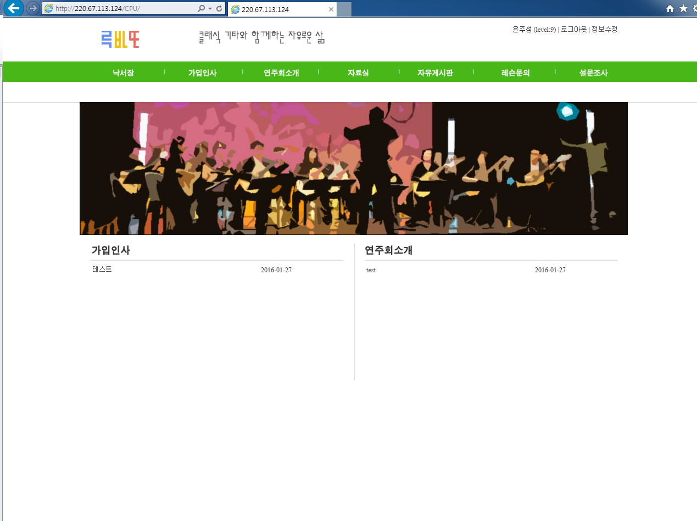
C P U
진행사항 – PHP 스터디

Slide 14
C P U
단기계획-수정안
1월4일(월) | 1월5일(화) | 1월6일(수) | 1월7일(목) | 1월8일(금) | 1월9일(토) | 1월10일(일)
 | 회의 웹 제작 제로보드,리눅스 | 서버구축 |  | 회의
1월11일(월) | 1월12일(화) | 1월13일(수) | 1월14일(목) | 1월15일(금) | 1월16일(토) | 1월17일(일)
앱 제작 레이아웃,팝업 | 회의 |  | Mysql 스터디
1월18일(월) | 1월19일(화) | 1월20일(수) | 1월21일(목) | 1월22일(금) | 1월23일(토) | 1월24일(일)
PHP스터디 |  |  | 회의
1월25일(월) | 1월26일(화) | 1월27일(수) | 1월28일(목) | 1월29일(금) | 1월30일(토) | 1월31일(일)
 |  |  | 회의 Protector 웹 제작
2월1일(월) | 2월2일(화) | 2월3일(수) | 2월4일(목) | 2월5일(금) | 2월6일(토) | 2월7일(일)
 | 회의 |  |  |  | 설 연휴
2월8일(월) | 2월9일(화) | 2월10일(수) | 2월11일(목) | 2월12일(금) | 2월13일(토) | 2월14일(일)
설 연휴 |  |  | 회의 소켓 서버 제작
2월15일(월) | 2월16일(화) | 2월17일(수) | 2월18일(목) | 2월19일(금) | 2월20일(토) | 2월21일(일)
 | 회의 |  | 회의
2월22일(월) | 2월23일(화) | 2월24일(수) | 2월25일(목) | 2월26일(금) | 2월27일(토) | 2월28일(일)
웹 서버 연동 | 회의 |  | 회의 |  |  | 토익시험
2월29일(월) | 3월1일(화) | 3월2일(수) | 3월3일(목) | 3월4일(금) | 3월5일(토) | 3월6일(일)
정보처리기사 필기시험 대비 |  |  |  |  |  | 정보처리기사필기시험

Slide 15
C P U
장기계획
∙ 정처기
필기시험
∙ 토익시험
∙ 한이음 지원
∙ 한이음 피드백
∙ 한이음 피드백
1월
2월
3월
4월
5월
6월
∙ WEB 스터디
∙ APP
∙ SERVER
제작 및 연동
∙ WEB 제작
. SERVER
제작 및 연동
∙ ARDUINO
∙ SENSOR
∙ WIFI
∙ 공모전
∙ ARDUINO
∙ SENSOR
∙ WIFI
∙ 공모전
∙ 졸업작품
검토, 보완, 완성
∙ 공모전
12월
11월
10월
9월
8월
7월
∙ 한이음 엑스포
∙ 졸업작품 전시회
∙ 방학특강
∙ 토익
∙ 공모전
∙ 방학특강
∙ 토익
∙ 공모전

Slide 16
Thanks You
Capable Person’s Union
THANK YOU
2016.01.08

